Slide 2
4.정복시대(1)요단강을 건너다
부지런함으로
기적을 일으켜요

Slide 3
여호수아 3:1~17
백성이 요단을 건너려고
자기들의 장막을 떠날 때에
제사장들은 언약궤를 메고
백성 앞에서 행하니라
(요단이 모맥 거두는 시기에는
항상 언덕에 넘치더라)
궤를 멘 자들이 요단에 이르며
궤를 멘 제사장들의 발이 물가에 잠기자
곧 위에서부터 흘러 내리던 물이 그쳐서
(여호수아 3:14~17)

Slide 4
여호수아 3:1~17
심히 멀리 사르단에 가까운
아담 읍 변방에 일어나 쌓이고
아라바의 바다 염해로 향하여
흘러가는 물은 온전히 끊어지매
백성이 여리고 앞으로 바로 건널쌔
여호와의 언약궤를 멘 제사장들은
요단 가운데 마른 땅에 굳게 섰고
온 이스라엘 백성은
마른 땅으로 행하여 요단을 건너니라
(여호수아 3:14~17)

Slide 5
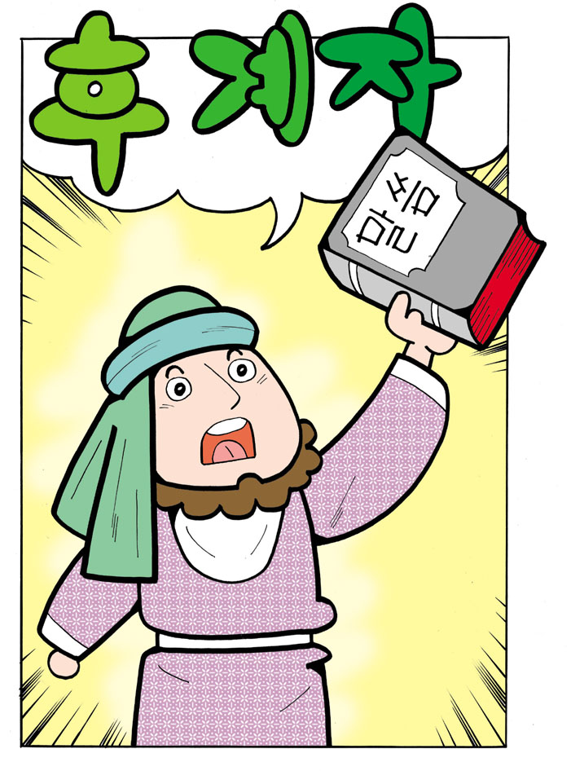
후계자가 된 여호수아

Slide 6
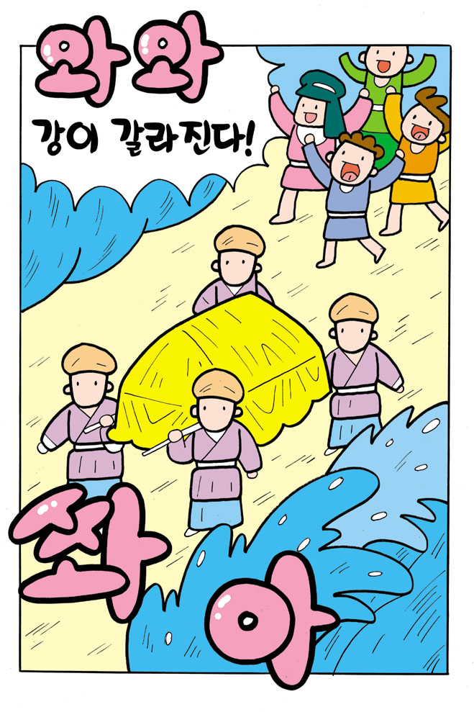
요단강을 건너요

Slide 7
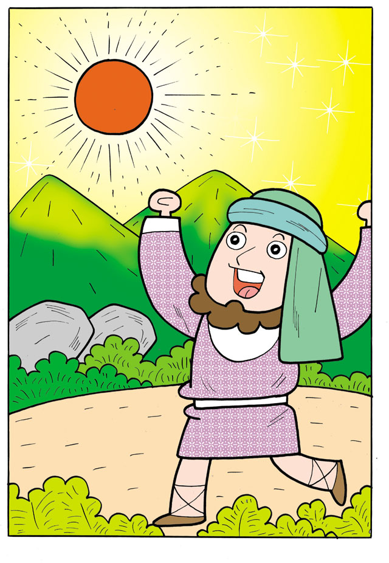
열의가 있는 사람

Slide 8
아침 일찍 순종하는 여호수아

